Slide 1

PRANEŠIMAS
Ikimokyklinio amžiaus vaikų ekologinis ugdymas(is) per patyrimą

Slide 2
AKTUALUMAS
Kiekvieną dieną pasaulis, kuriame mes gyvename, žavi mus savo grožiu. Mus supanti gamta – tai neįkainojamas turtas. Gamta duoda žmonėms viską, ko jiems reikia gyvenimui.

Slide 3
AKTUALUMAS
Žmogus negalėtų gyventi be gyvūnų ir augalų, be gryno oro ar vandens. Gamta mus saugo, maitina bei skatina sveiką organizmo vystymąsi, todėl mes privalome ja rūpintis. Taip kiekvieną dieną galėsime džiaugtis gražia gamta.

Slide 4
AKTUALUMAS
Mažiems vaikams yra sunku suprasti ekologijos svarbą ir tai, kad kiekvienas žmogus tiesiogiai daro poveikį aplinkai. Todėl labai svarbu nuo mažens formuoti vaikų jautrumą gamtos grožiui, suvokimą apie gamtos saugą, jos naudą, padėti vaikams suprasti ir pažinti juos supantį gamtos pasaulį.

Slide 5
TIKSLAS
Vaikai ugdys(is) sveikatos ir ekologinius įgūdžius, žinias bei gebėjimus, įtvirtindami juos netradicinėmis priemonėmis bei edukacinėmis veiklomis.

Slide 6
UŽDAVINIAI
Vaikai ugdys(is) pagrindinius sveiko maitinimosi įgūdžius.
Sužinos, kad skirtingų vaisių ir daržovių valgymas yra būtinas, nes juose yra vitaminų ir maistinių medžiagų.
Vaikai sužinos apie vaisių ir daržovių maistines savybes.

Slide 7
UŽDAVINIAI
Vaikai susipažins su gamta, sužinos apie saugomus augalus bei gyvūnus, rūšiuos šiukšles, išsiaiškins, kodėl jų negalima mėtyti bet kur.
Patirtus įspūdžius išreikš meninėmis priemonėmis, netradiciniais būdais edukacinėse veiklose.

Slide 8
LAUKIAMI REZULTATAI
Vaikai pažins, pajaus gamtą, jos grožį patys patirdami sąlytį su ja, galėdami ją stebėti, liesti, eksperimentuoti.
Vaikai sužinos apie gamtą, jos naudą, išsiaiškins, kodėl reikia ją saugoti, gerbti, išbandys įvairias veiklas gamtoje.

Slide 9
TARPTAUTINIS EKOLOGINIS PROJEKTAS „KUBUŠ GAMTOS MYLĖTOJAI“
Su savo grupės ugdytiniais įsijungėme į tarptautinį projektą „Kubuš gamtos mylėtojų klubas“. Įgyvendinome keturis mokomojoje medžiagoje aprašytus scenarijus, organizavome įvairias veiklas, šventes, parodėles, akcijas.

Slide 10
TARPTAUTINIS EKOLOGINIS PROJEKTAS „KUBUŠ GAMTOS MYLĖTOJAI“
Veiklų metu vaikai pažino gamtą, ugdė(si) pagarbą gyvūnams, augalams, įgijo žinių apie ekologiją ir sveiką mitybą. Vaikučius aplankė meškiukas Kubušas.

Slide 11
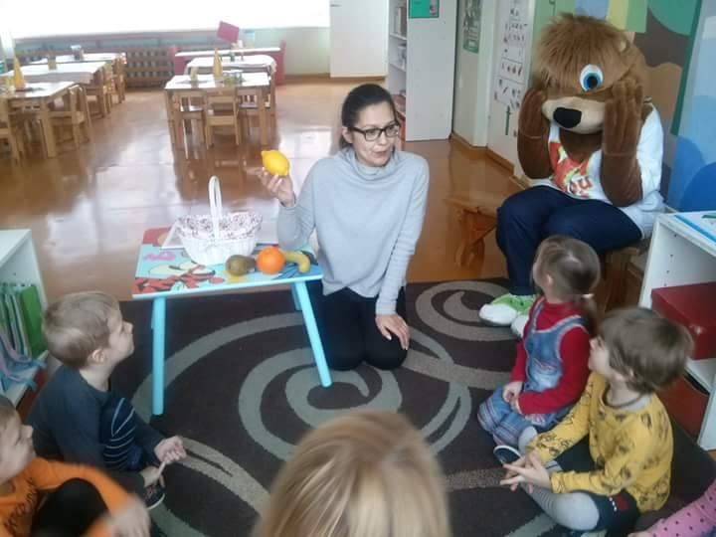
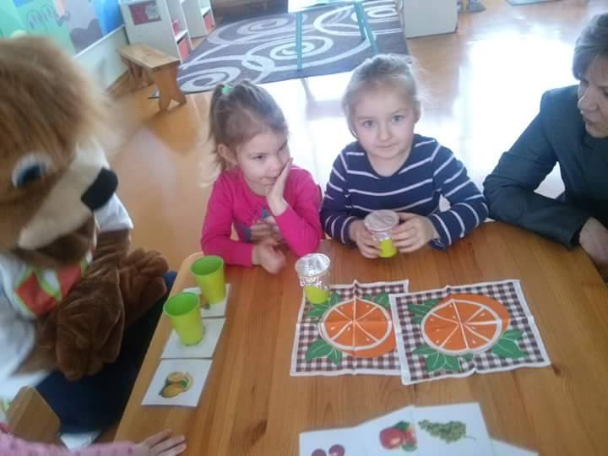
TARPTAUTINIS EKOLOGINIS PROJEKTAS „KUBUŠ GAMTOS MYLĖTOJAI“

Slide 12
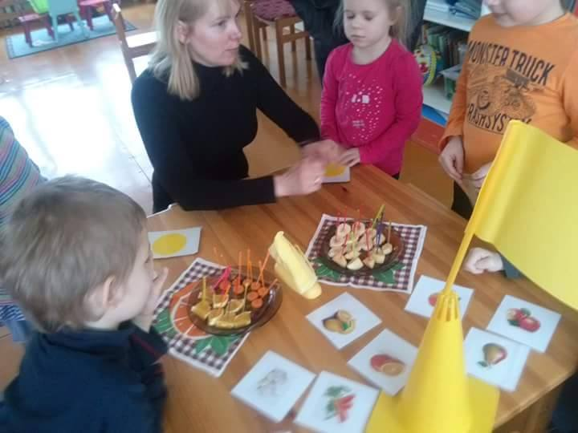
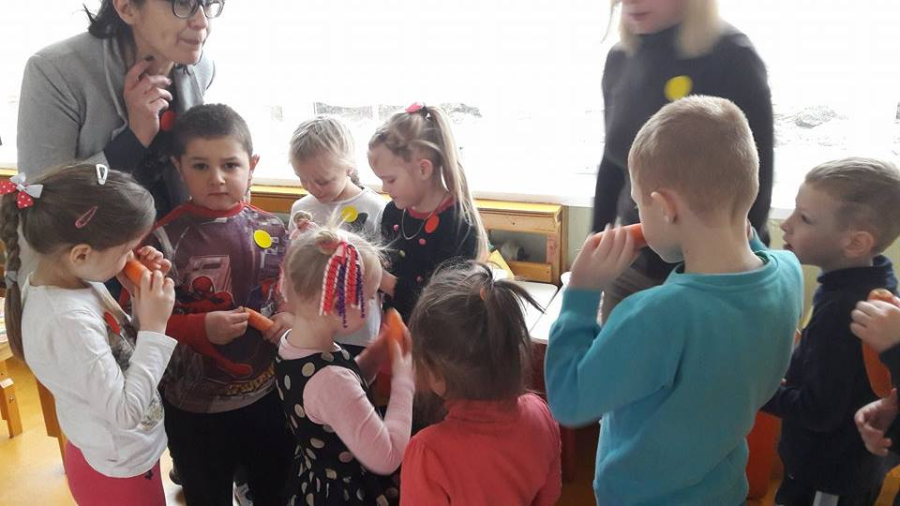
TARPTAUTINIS EKOLOGINIS PROJEKTAS „KUBUŠ GAMTOS MYLĖTOJAI“

Slide 13
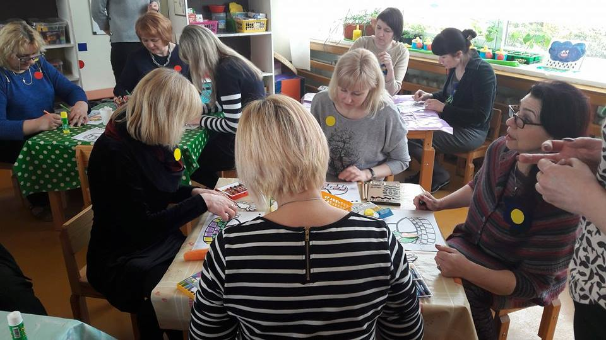
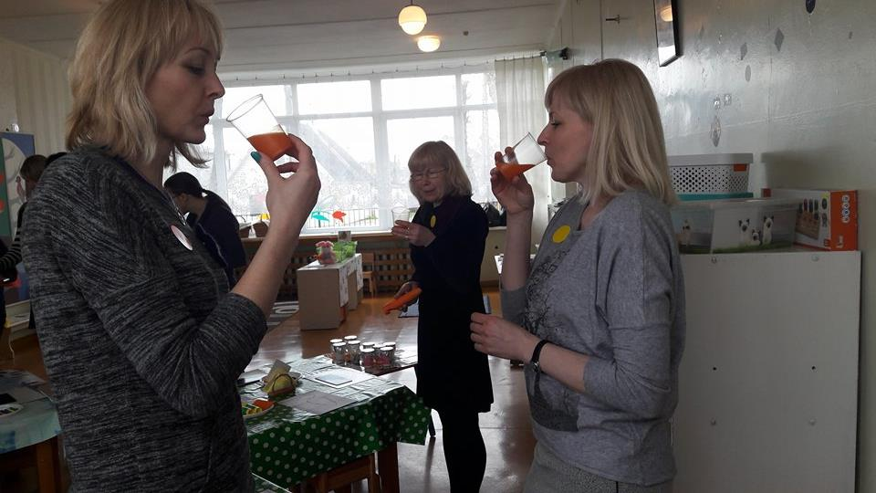
TARPTAUTINIS EKOLOGINIS PROJEKTAS „KUBUŠ GAMTOS MYLĖTOJAI“

Slide 14
VISUMINIS UGDYMAS „AŠ SAUGAU GAMTĄ“
Visuminiame ugdyme apie antrines žaliavas vaikai sužinojo, kaip atpažinti medžiagas, iš kurių yra pagaminti atskiri daiktai, rūšiavo daiktus savarankiškai, įsiminė konteinerių spalvas, jų paskirtį. Kiekvienas individualiai spalvino, aplikavo konteinerius savo darbeliuose, taip įtvirtindami žinias.

Slide 15
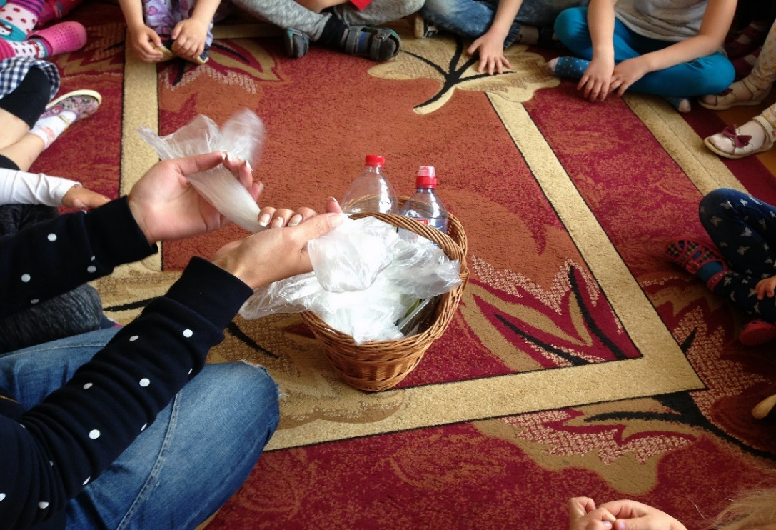
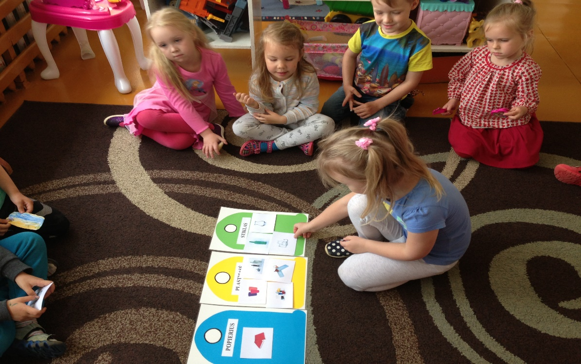
VISUMINIS UGDYMAS „AŠ SAUGAU GAMTĄ“

Slide 16
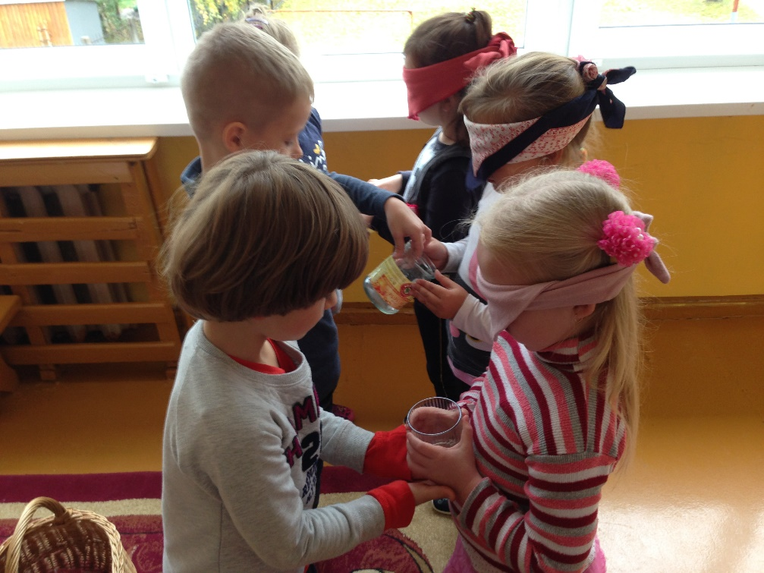
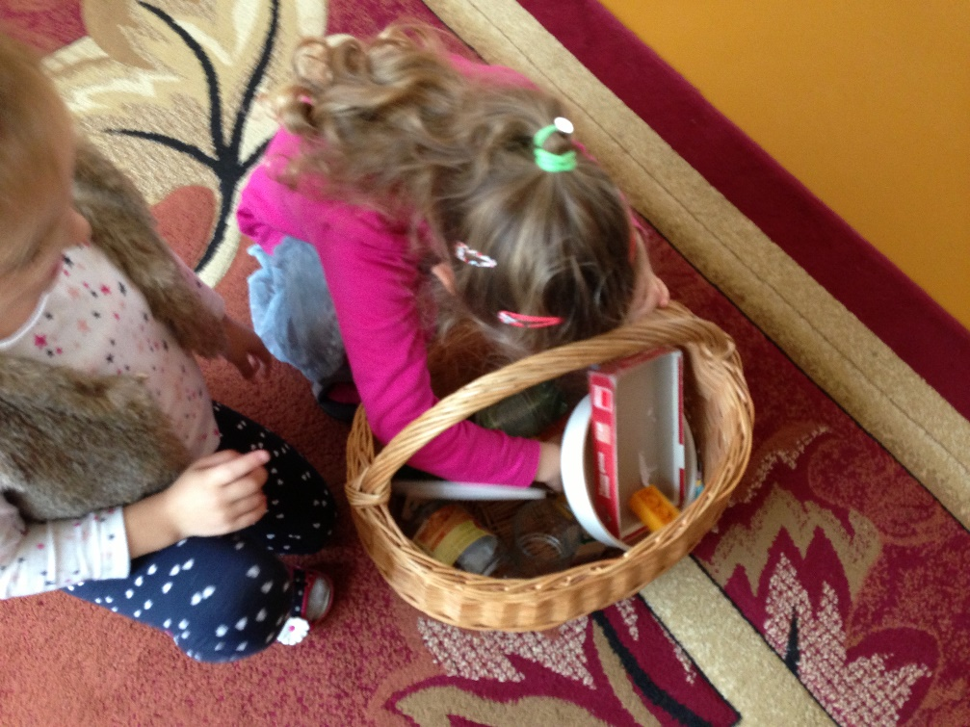
VISUMINIS UGDYMAS „AŠ SAUGAU GAMTĄ“

Slide 17
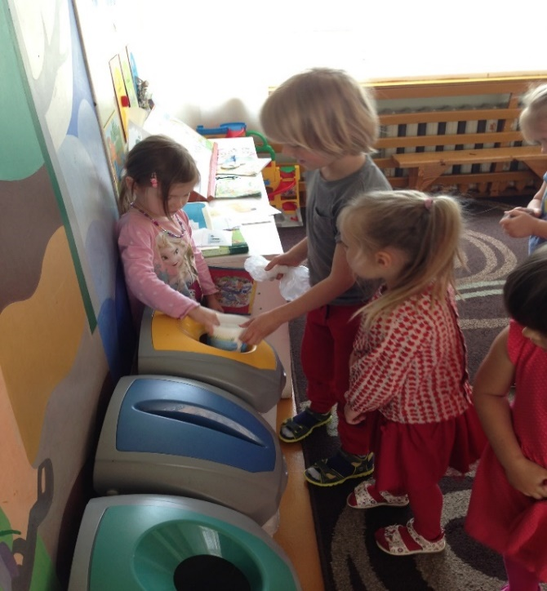
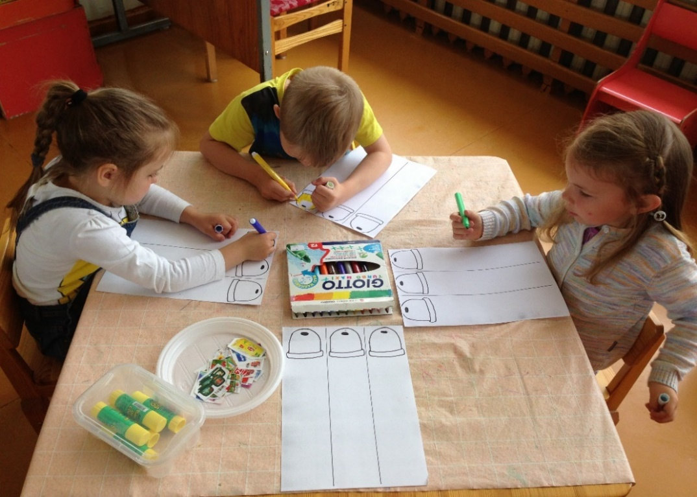
VISUMINIS UGDYMAS „AŠ SAUGAU GAMTĄ“

Slide 18
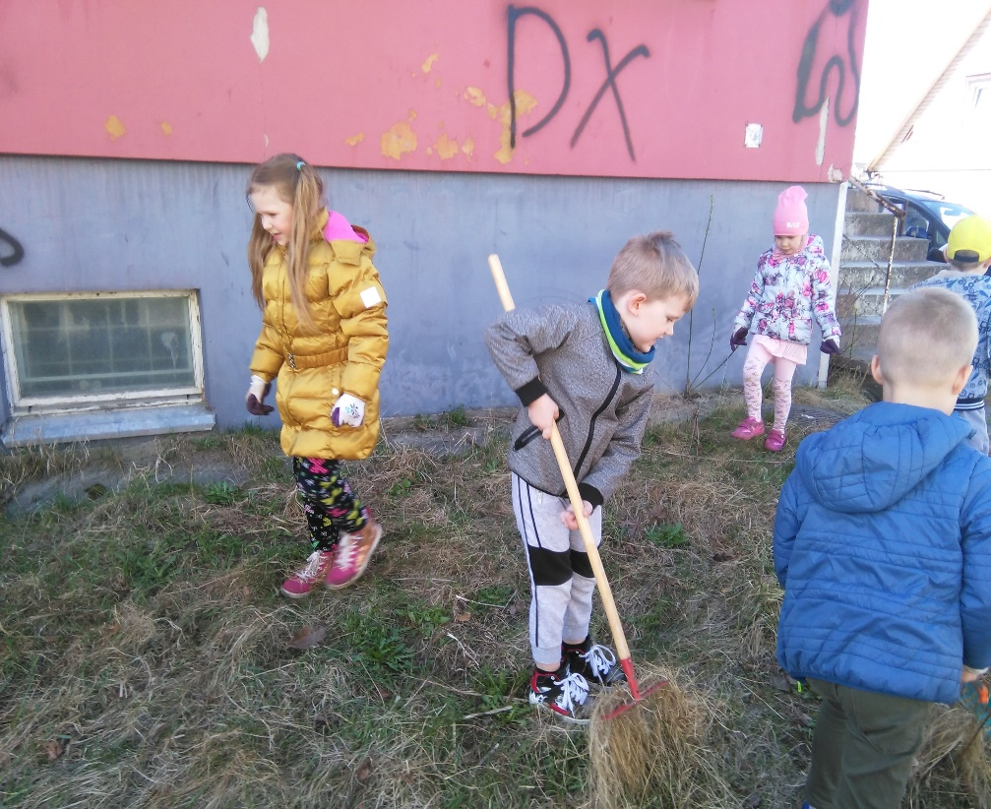
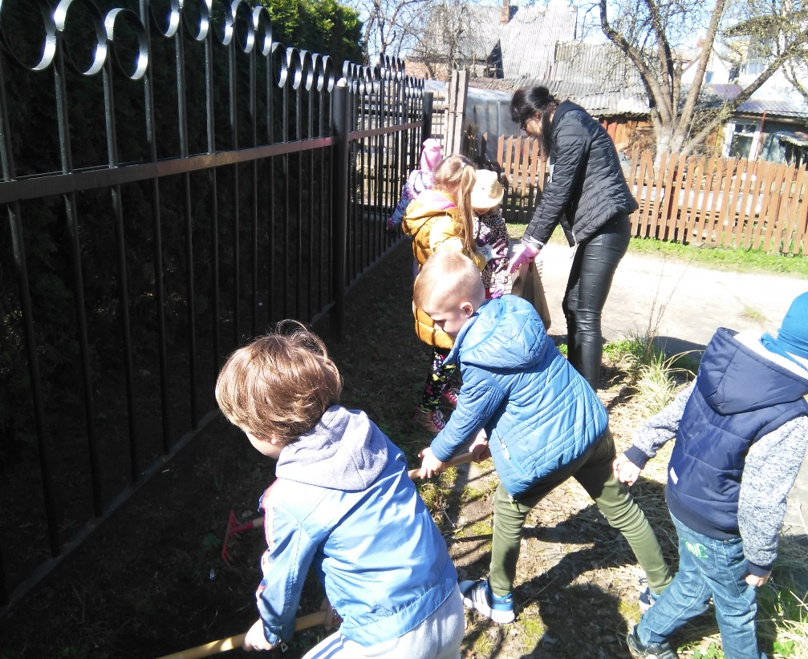
AKCIJA „DAROM“

Slide 19
EKSKURSIJA Į GALERIJĄ - RŪSĮ
Vykome į Galeriją - rūsį, kuri įsikūrusi Panevėžyje, Nendrės g. 20. Rūsio - galerijos įkūrėjas bibliotekininkas Virginijus Benašas antram gyvenimui prikėlė daug nereikalingų daiktų, kurie dabar džiugina lankytojus.

Slide 20
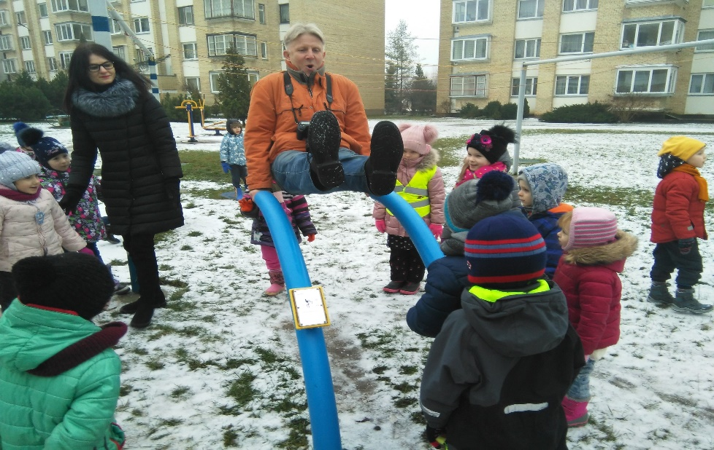
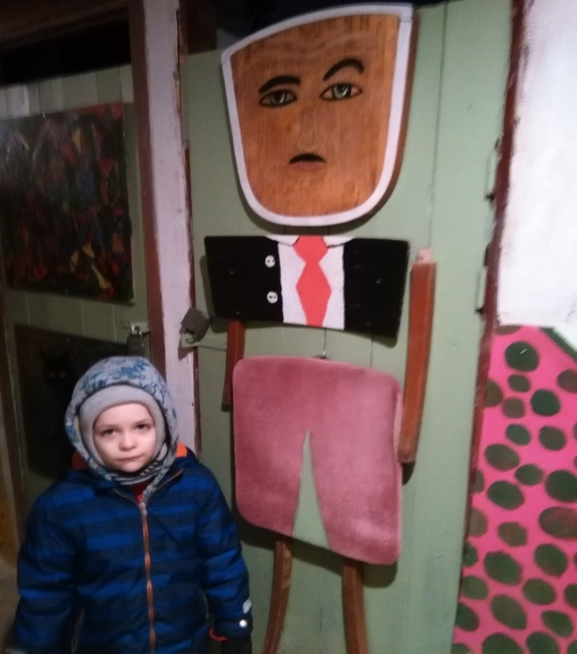
EKSKURSIJA Į GALERIJĄ-RŪSĮ

Slide 21
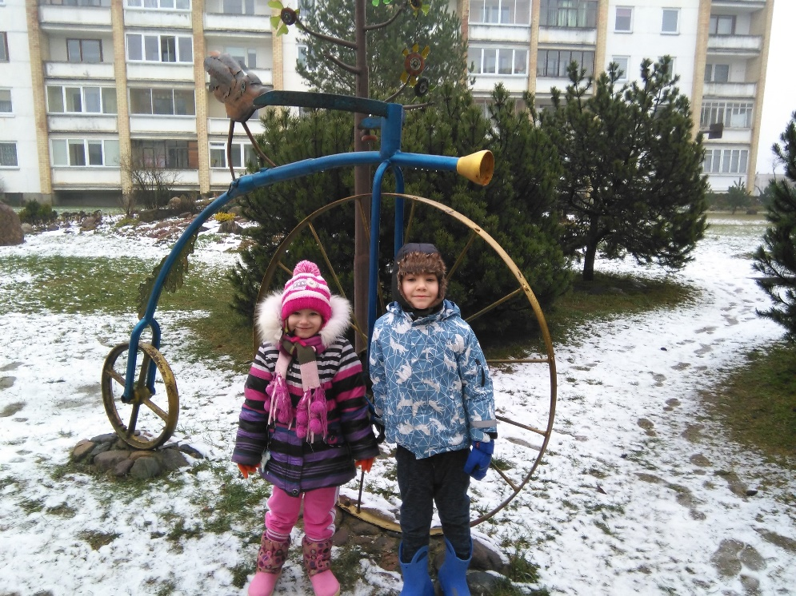
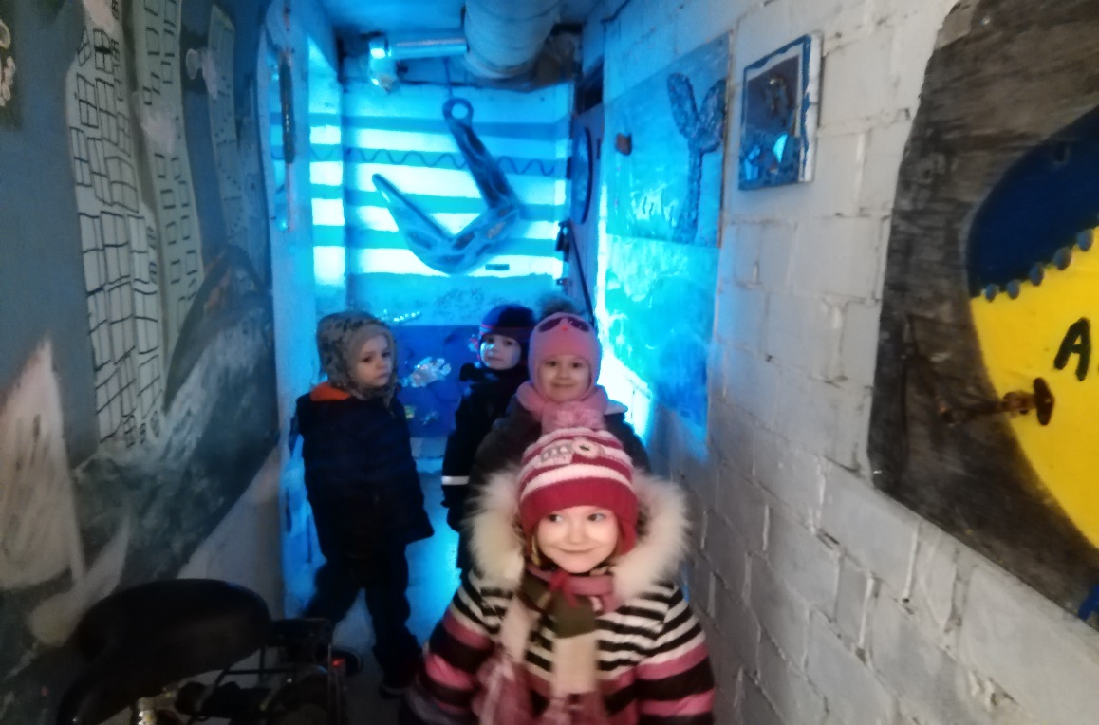
EKSKURSIJA Į GALERIJĄ-RŪSĮ

Slide 22
IŠVYKA Į KAIMIŠKIO KAIMĄ
Organizavome išvyką į Kaimiškio kaimą, Panevėžio rajoną. Ten aplankėme urėdiją, kur vaikai pamatė daug įvairių eglučių. Darbuotojas papasakojo kaip eglutės auginamos, parodė kaip jos rūšiuojamos pagal dydį. Išrūšiuotos jos laikomos šaldytuve, į kurį galėjome net patys įeiti. Vaikai pamatė konvejerį, kuriuo „atvažiuoja“ eglutės. Apžiūrėjome įvairią techniką, kuri naudojama eglučių sodinimui, jų priežiūrai.

Slide 23
IŠVYKA Į KAIMIŠKIO KAIMĄ
Aplankėme labai didelį šiltnamį, kur auga mažos, tik pavasarį pasodintos, eglutės. Vaikai pamatė ir galėjo jas palyginti su jau paaugusiomis, kelių metų eglėmis. Po to vykome į Kaimiškio kaimą su misija paberti žiemojantiems paukšteliams grūdelių, žvėreliams padėti daržovių.

Slide 24
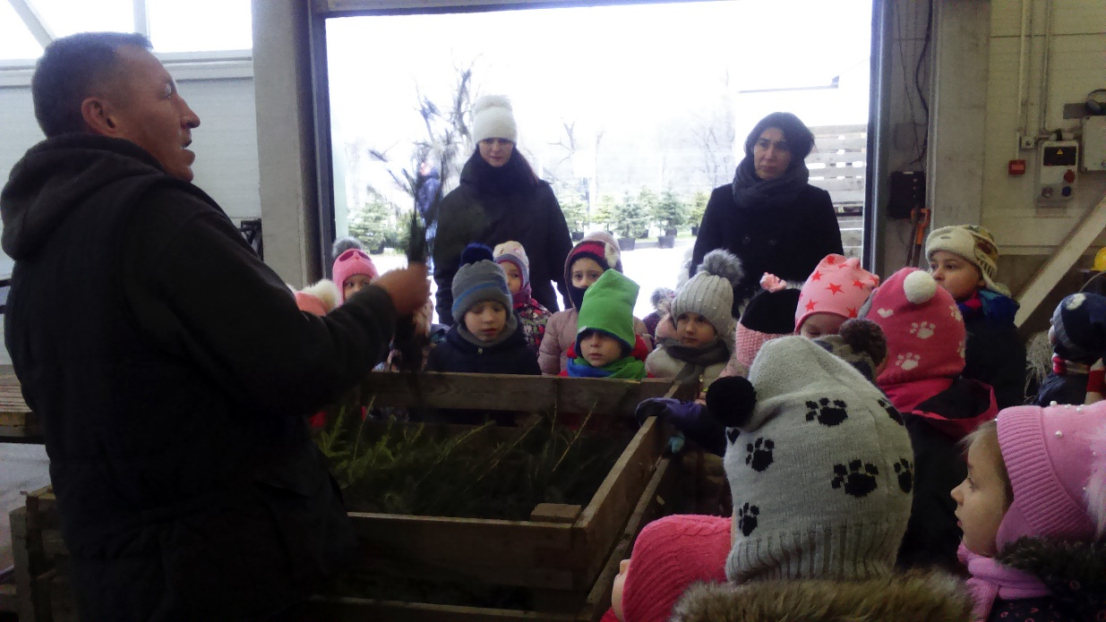
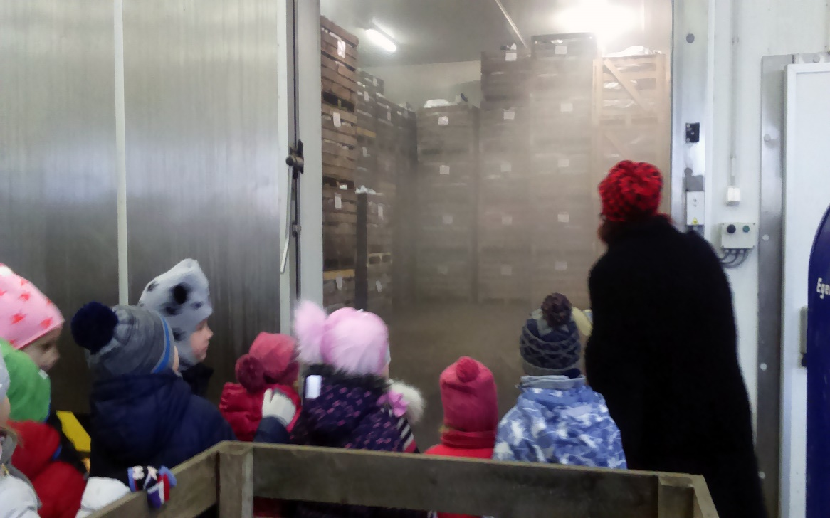
IŠVYKA Į KAIMIŠKIO KAIMĄ

Slide 25
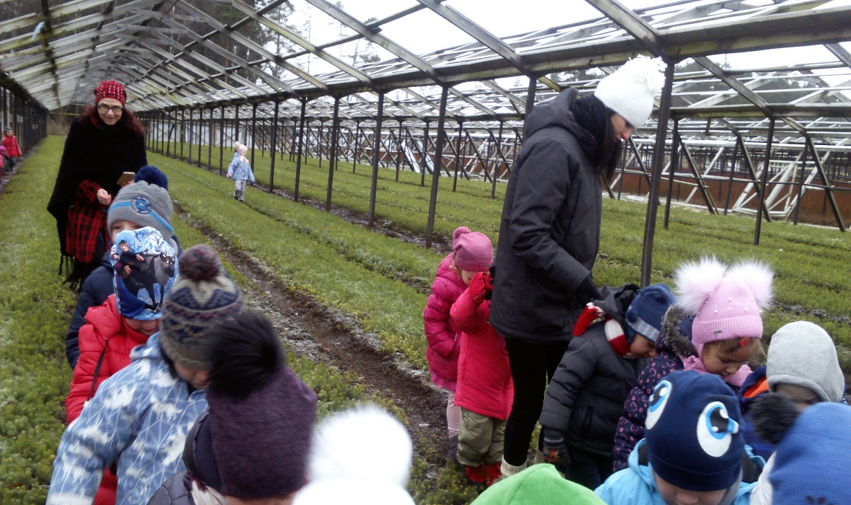
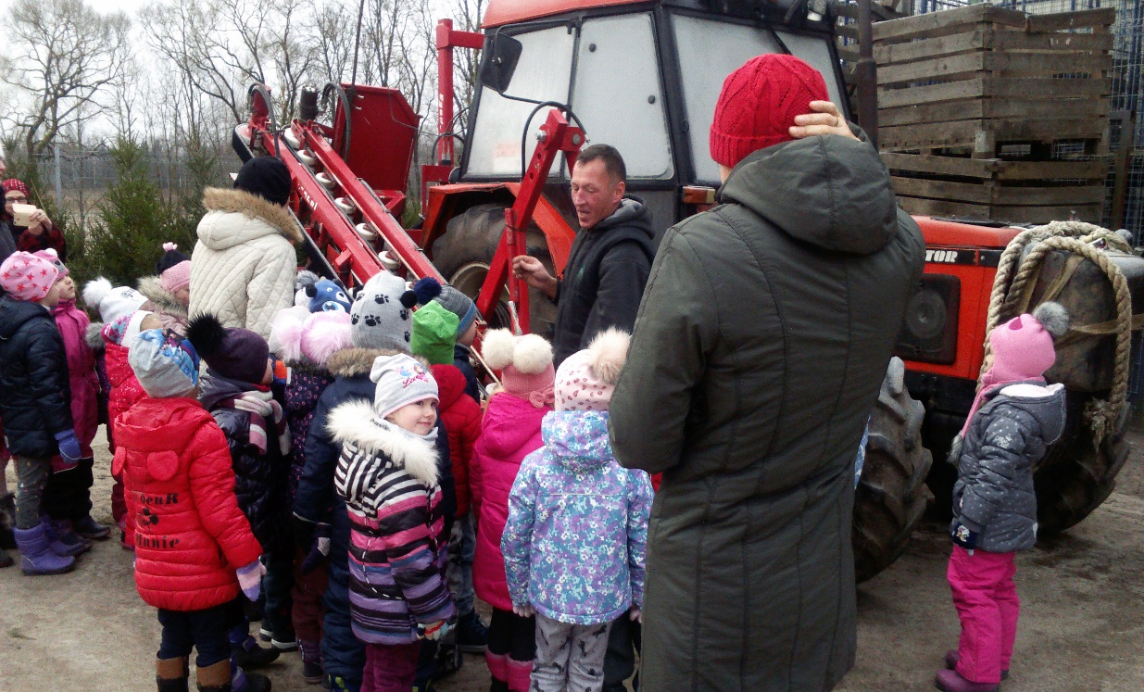
IŠVYKA Į KAIMIŠKIO KAIMĄ

Slide 26
AKCIJA „ŽAISLIUKAS MEDELIUI“
Organizavome akciją „Žaisliukas medeliui“, kurioje vaikai gamino žaisliukus ir puošė darželio medžius, kad neliūdėtų žiemą. Taip pat nepamiršo ir paukštelių, kuriuos lesino tėvelių pagamintose lesyklėlėse.

Slide 27
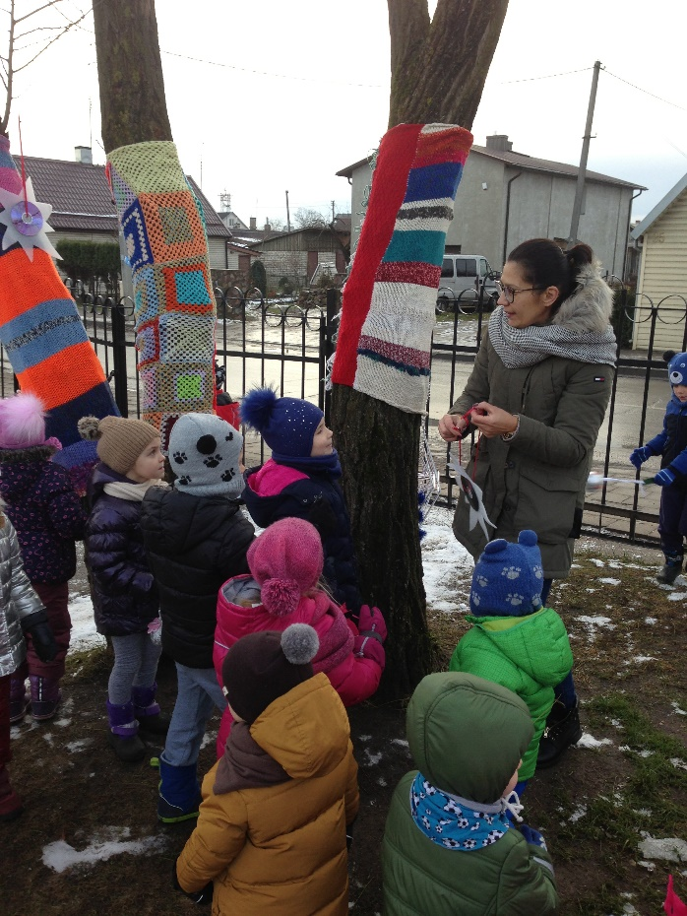
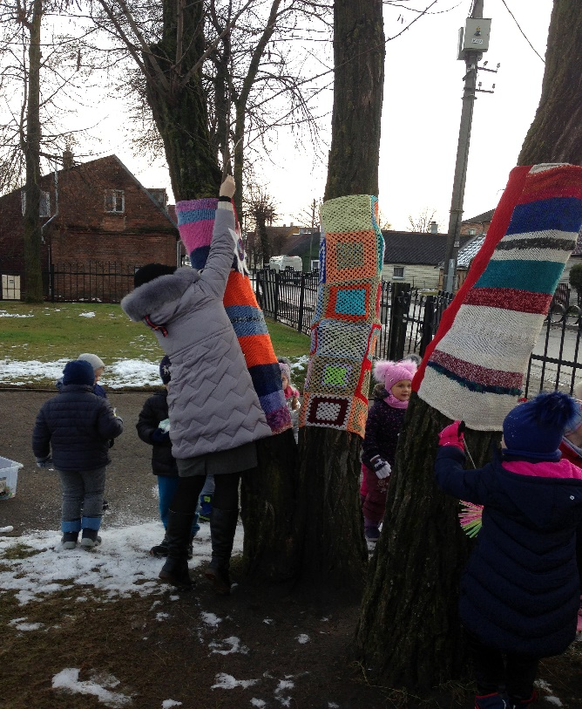
AKCIJA „ŽAISLIUKAS MEDELIUI“

Slide 28
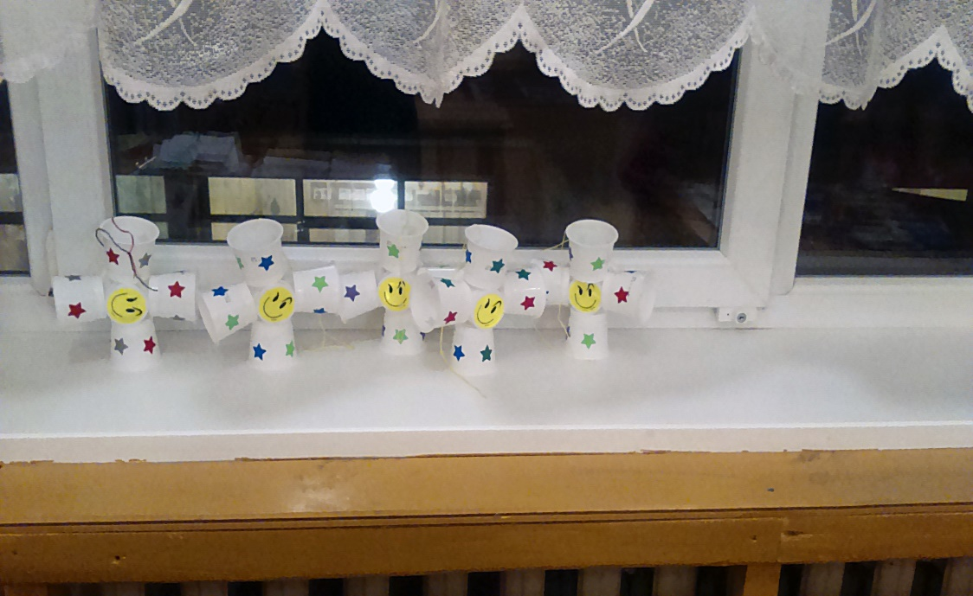
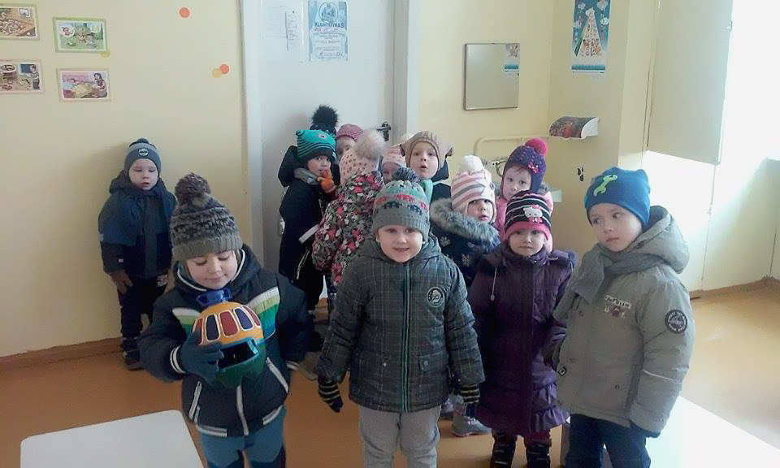
AKCIJA „ŽAISLIUKAS MEDELIUI“

Slide 29
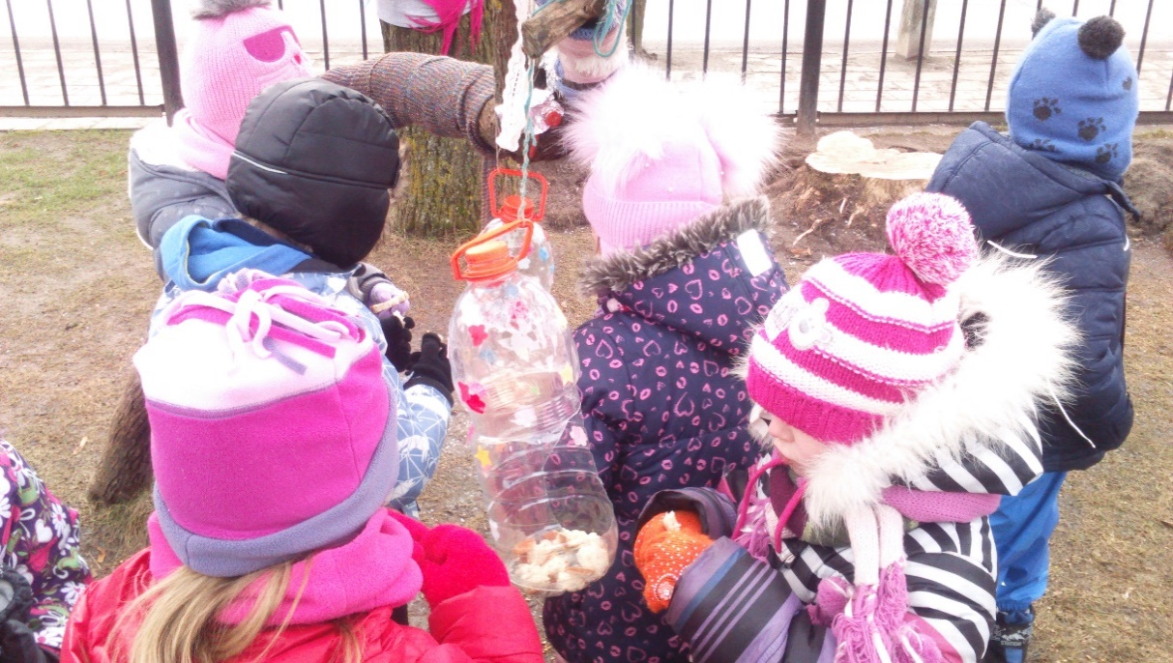
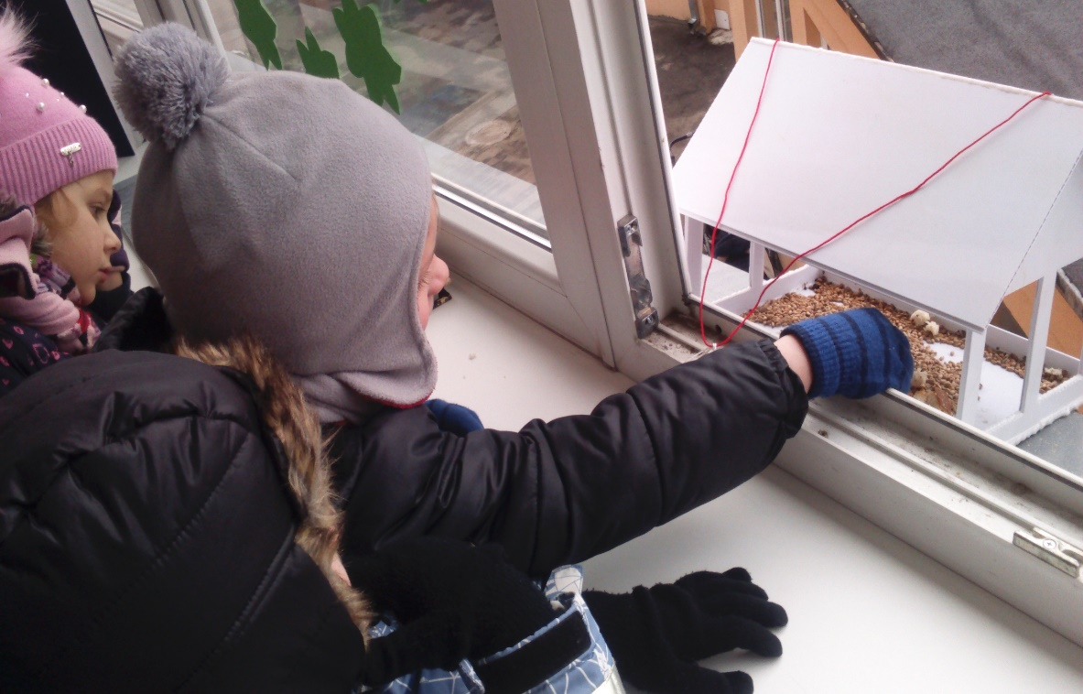
AKCIJA „LESYKLĖLĖ PAUKŠTELIUI“

Slide 30
DAIKTAI IŠ ANTRINIŲ ŽALIAVŲ
Vaikai su tėveliais atliko užduotį namuose – pagaminti daiktą iš antrinių žaliavų. Darbelius eksponavome savo įstaigoje, o vaikai turėjo galimybę patys prekiauti Kaziuko mugėje ir gautus pinigėlius panaudoti išvykoms į gamtą.

Slide 31
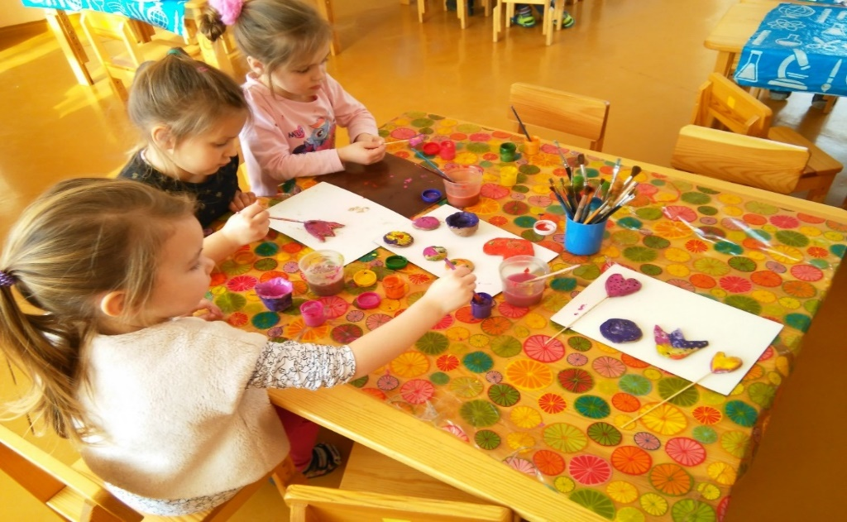
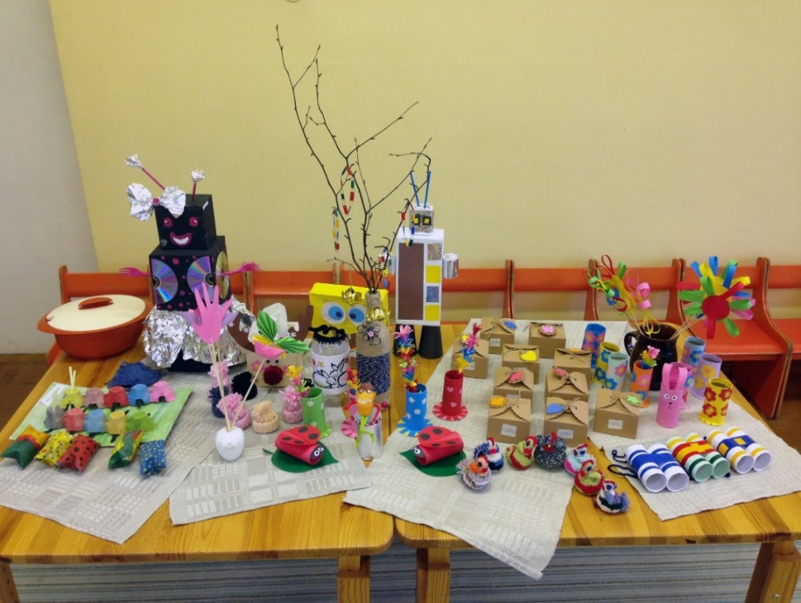
DAIKTAI IŠ ANTRINIŲ ŽALIAVŲ

Slide 32
EDUKACINĖ VEIKLA „DARŽELIO VIRTUVĖJE“
Vaikai dalyvavo edukacinėje programoje „Darželio virtuvė“. Į virtuvę atėjome apsirengę specialia apranga. Žinoma, pirmiausia visi nusiplovė rankas ir nusišluostė vienkartiniais rankšluosčiais.

Slide 33
EDUKACINĖ VEIKLA „DARŽELIO VIRTUVĖJE“
Vaikai patys dalyvavo pietų gaminime: nuplovė bananus, pjaustė ir į vandenį sudėjo apelsinus (gėrimui), formavo maltinukus, bėrė druską, dėjo sviestą į košę, ragavo.

Slide 34
EDUKACINĖ VEIKLA „DARŽELIO VIRTUVĖJE“
Vaikai susipažino ne tik su virtuvės indais, įranga, bet ir sužinojo apie sveiko maitinimosi svarbą.
Grįžę vaikai aiškinosi, koks yra sveikas maistas ir kokia nauda žmogaus sveikatai, žaidė žaidimą „Sveiko maisto piramidė“.

Slide 35
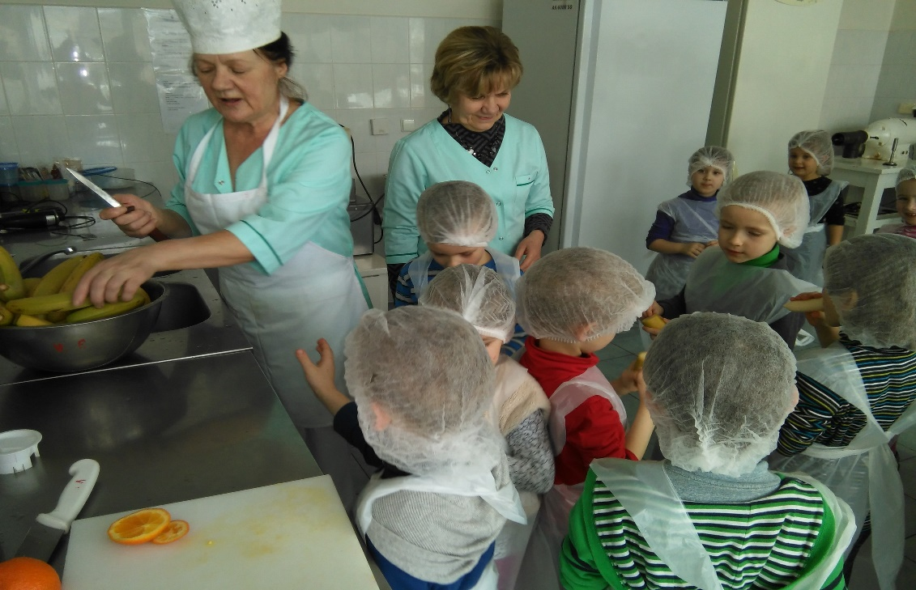
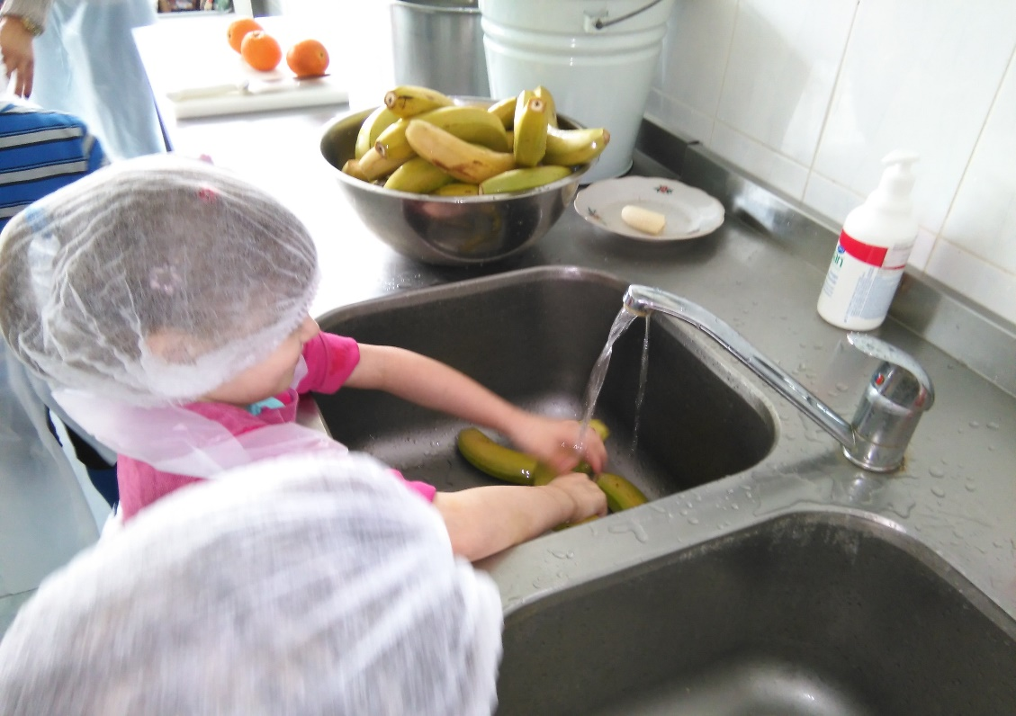
EDUKACINĖ VEIKLA „DARŽELIO VIRTUVĖJE“

Slide 36
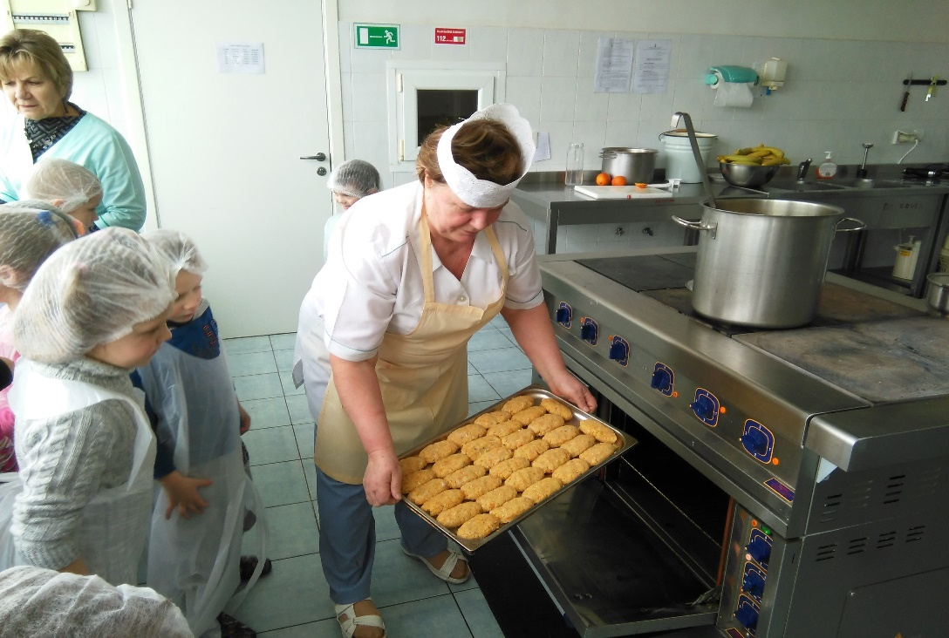
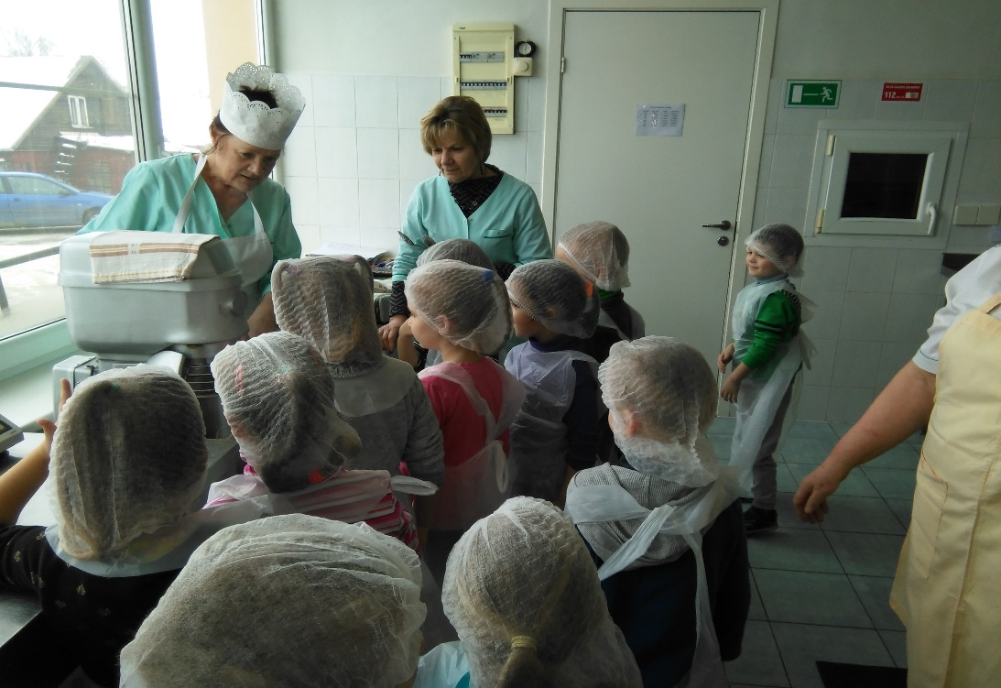
EDUKACINĖ VEIKLA „DARŽELIO VIRTUVĖJE“

Slide 37
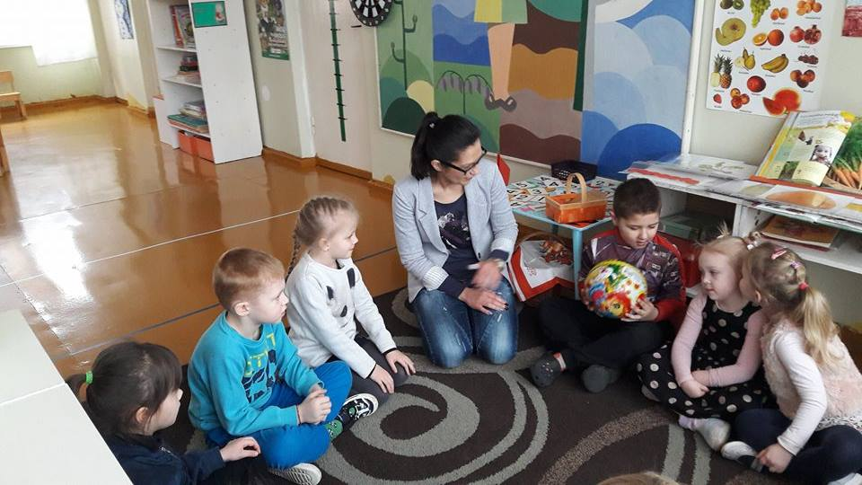
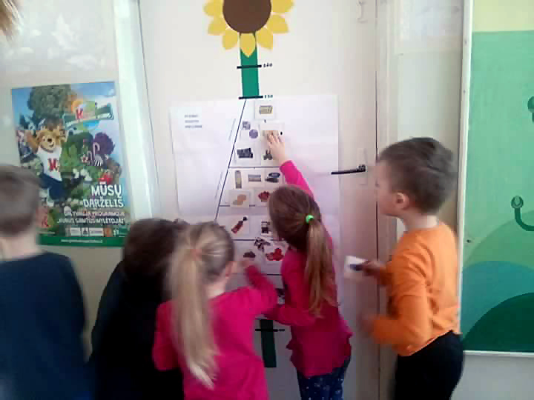
EDUKACINĖ VEIKLA „DARŽELIO VIRTUVĖJE“

Slide 38
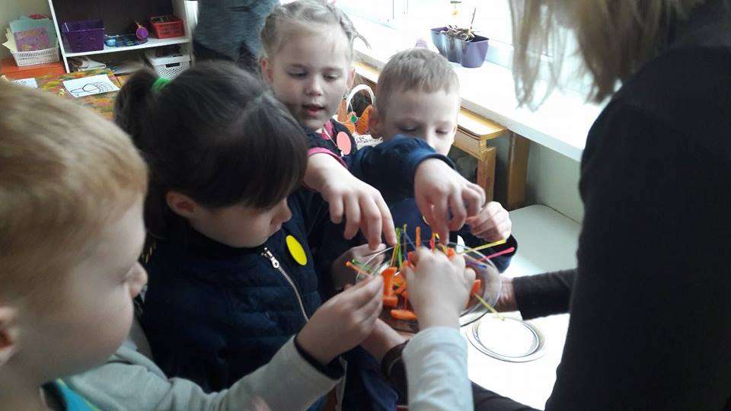
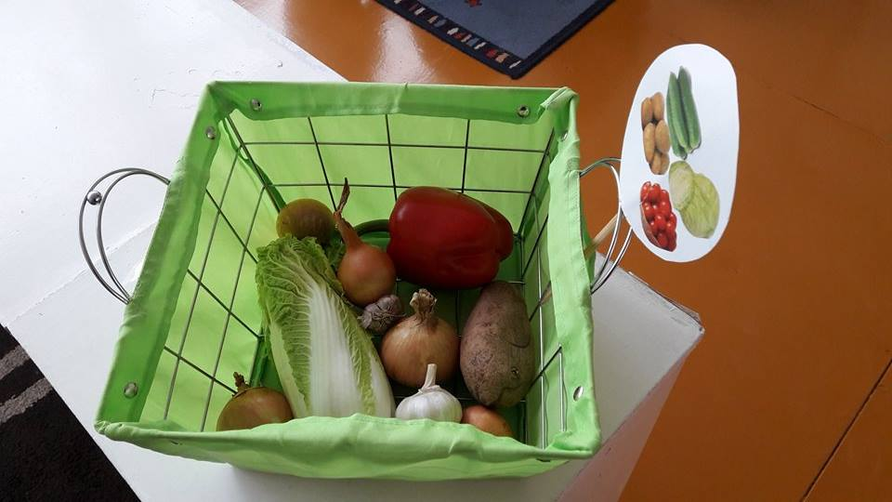
EDUKACINĖ VEIKLA „DARŽELIO VIRTUVĖJE“

Slide 39
RESPUBLIKINIS EKOLOGINIS KONKURSAS „MANO ŽALIOJI PALANGĖ“
Veiklų metu vaikai pažino augalų augimo ir vystymosi sąlygas, sėjo, prižiūrėjo, stebėjo, tyrinėjo savo ir draugų augalo gyvenimo etapus: dygimą, žydėjimą, sėklų brandinimą. Patys žymėjo augalų augimo keitimąsi, skaičiavo lapelius, žiedelius, matavo augalų aukštį, šaknų ilgį, lygino, aptarė, nusakė jų panašumus ir skirtumus.

Slide 40
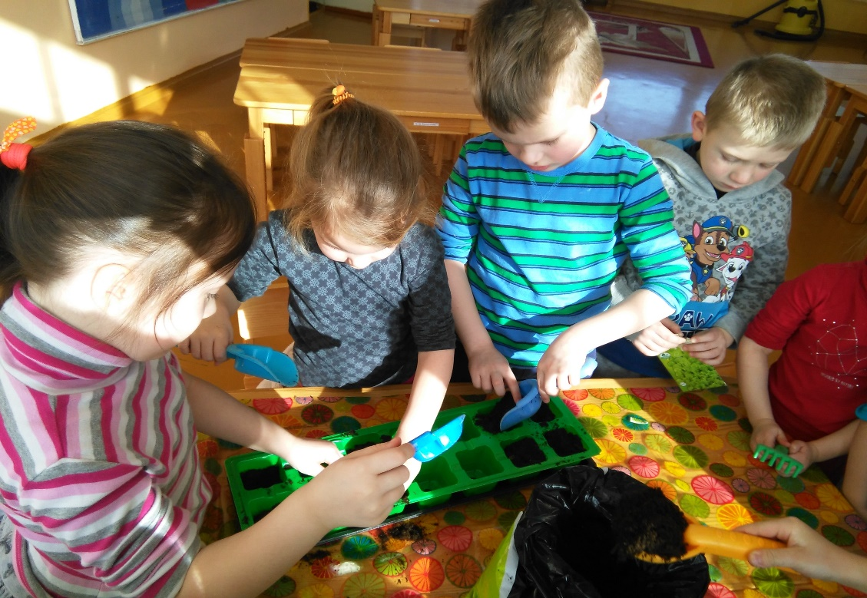
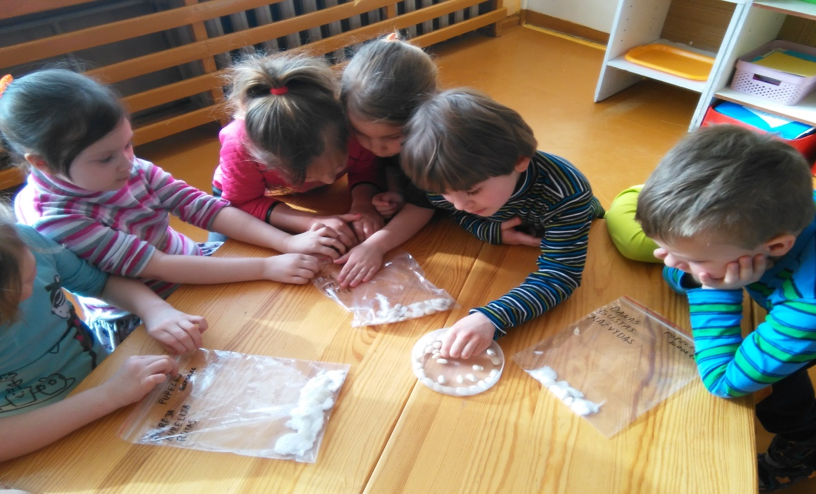
RESPUBLIKINIS EKOLOGINIS KONKURSAS „MANO ŽALIOJI PALANGĖ“

Slide 41
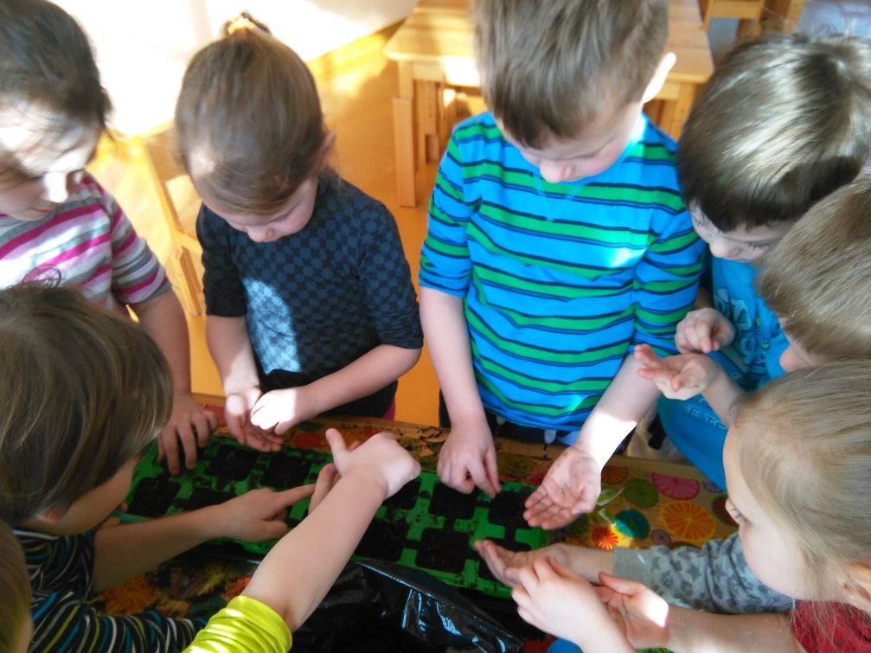
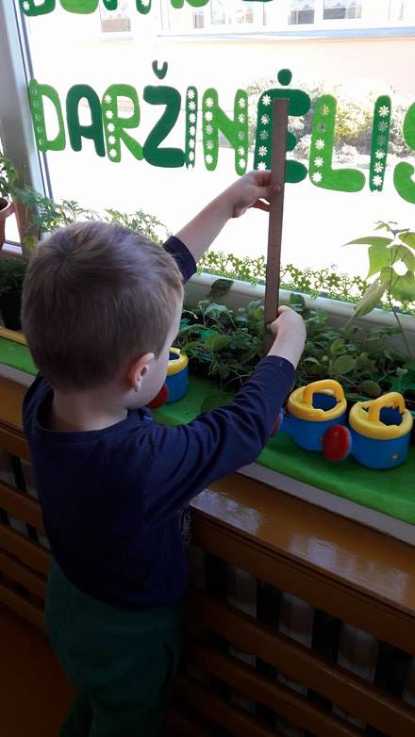
RESPUBLIKINIS EKOLOGINIS KONKURSAS „MANO ŽALIOJI PALANGĖ“

Slide 42
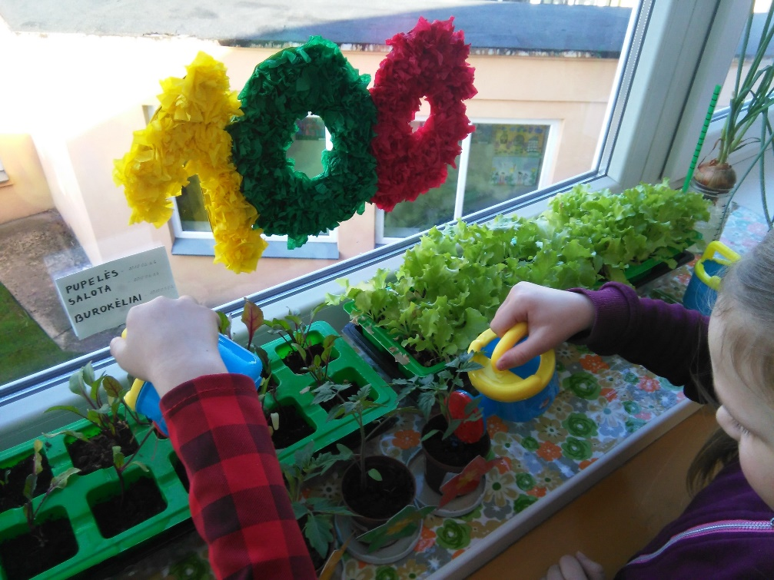
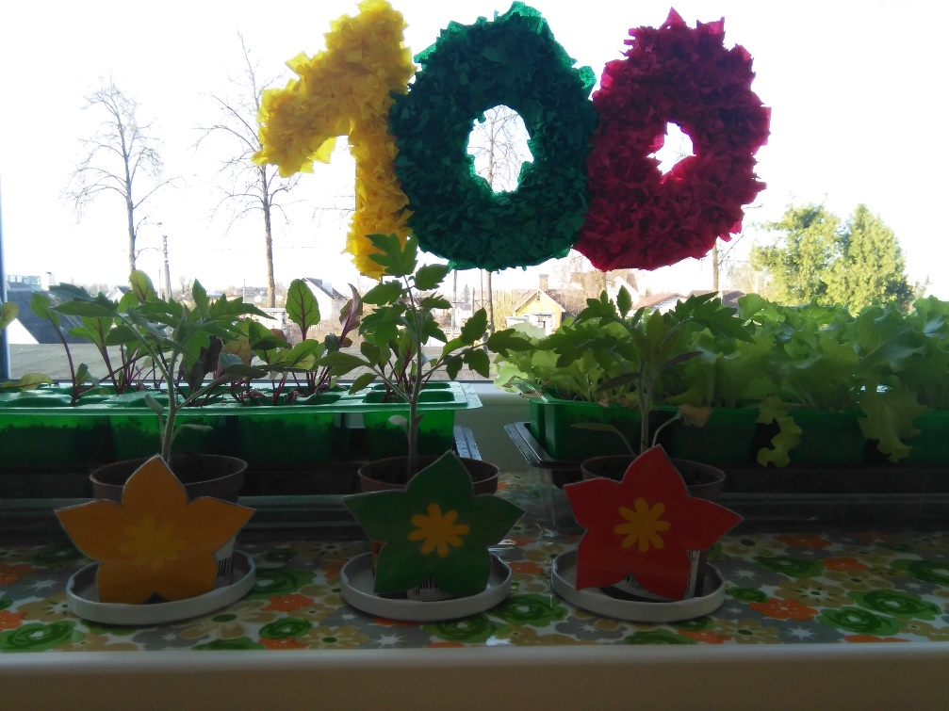
RESPUBLIKINIS EKOLOGINIS KONKURSAS „MANO ŽALIOJI PALANGĖ“

Slide 43
EDUKACINĖ VEIKLA ŠILTNAMYJE
Vaikai veiklos metu prižiūrėjo savo sodintas daržoves šiltnamyje: pureno žemę, laistė, stebėjo augalų augimą, aiškinosi augimui būtinas sąlygas.

Slide 44
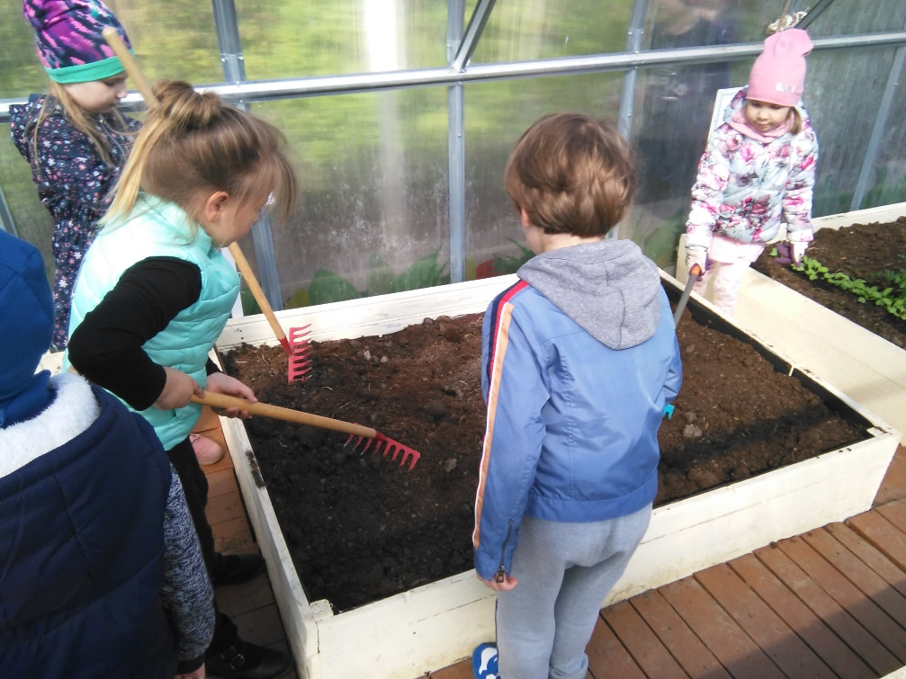
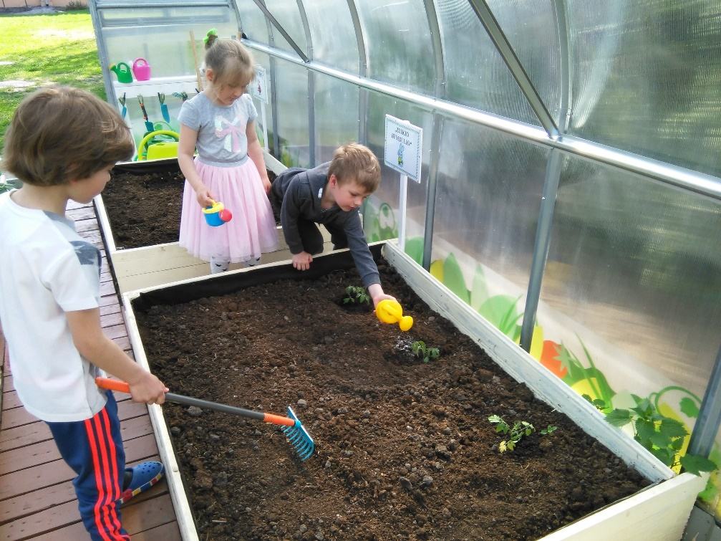
EDUKACINĖ VEIKLA ŠILTNAMYJE

Slide 45
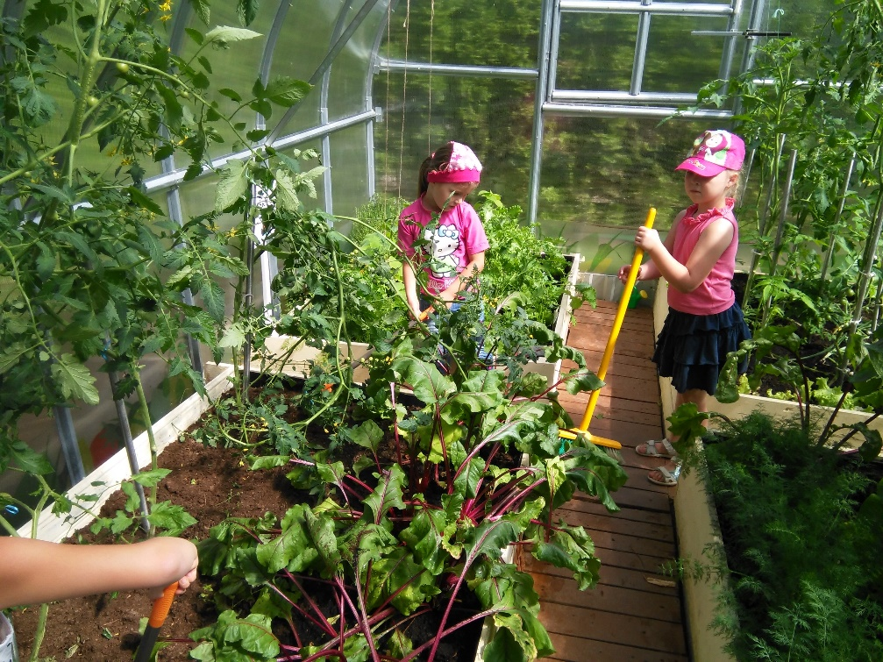
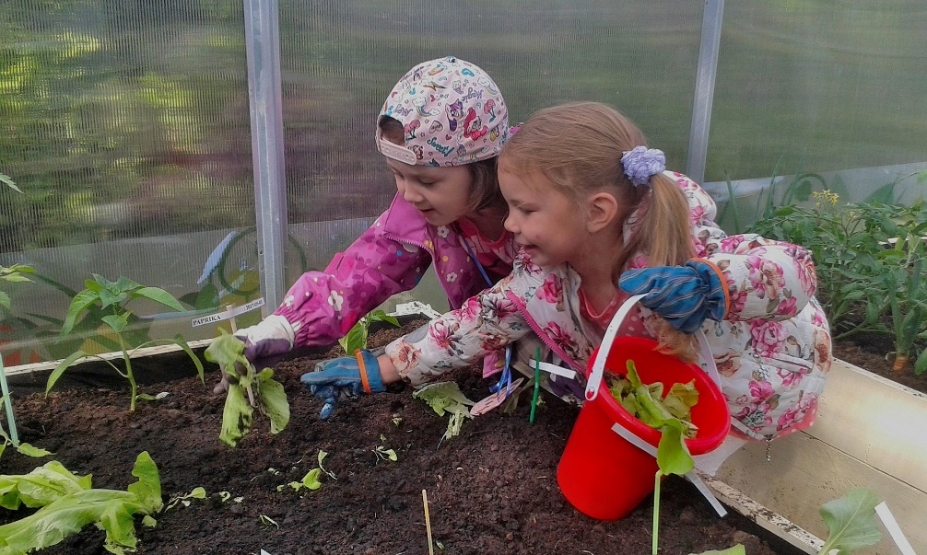
EDUKACINĖ VEIKLA ŠILTNAMYJE

Slide 46
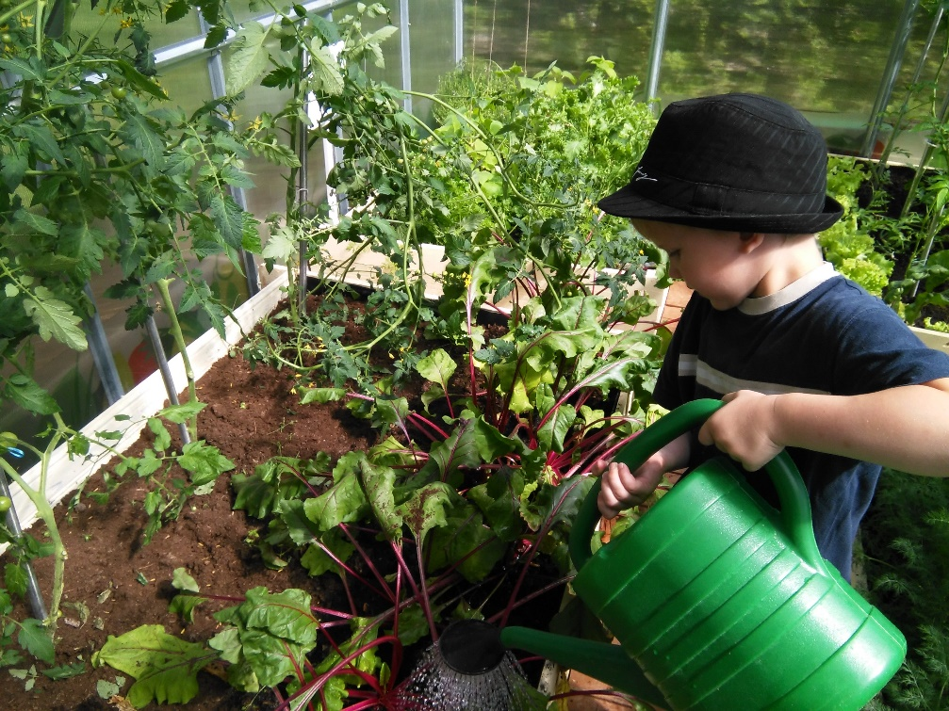
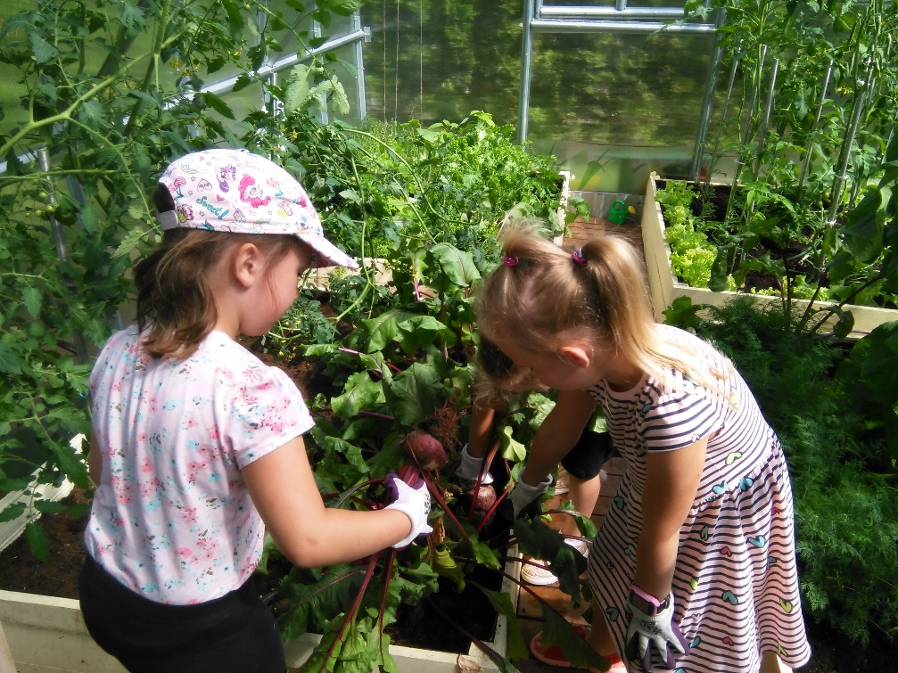
EDUKACINĖ VEIKLA ŠILTNAMYJE

Slide 47
IŠVYKA Į PANEVĖŽIO GYVŪNŲ GLOBOS DRAUGIJOS PRIEGLAUDĄ
Išvykos metu vaikai aplankė prieglaudoje paliktus šuniukus, katytes. Nuvežė ir padovanojo gyvūnėliams maisto, paklotėlių. Vaikai ugdė(si) atsakomybės, globos jausmą gyvūnams.

Slide 48


IŠVYKA Į PANEVĖŽIO GYVŪNŲ GLOBOS DRAUGIJOS PRIEGLAUDĄ

Slide 49
IŠVYKA Į PANEVĖŽIO RAJONO PAŠILIŲ STUMBRYNĄ
Išvykos metu vaikai susitiko su galingiausiais Lietuvos miškų gyventojais – stumbrais. Susipažino su jų elgsena, gyvenimo būdu, mityba, priežiūra. Ugdytiniai ne tik daug sužinojo apie stumbrus, bet ir keliavo „Pažintiniu taku“. Keliaudami juo vaikai apžiūrėjo stendus, aiškinosi, kokie gyvūnai, paukščiai gyvena regioniniame parke, kokie jame auga augalai.

Slide 50


IŠVYKA Į PANEVĖŽIO RAJONO PAŠILIŲ STUMBRYNĄ

Slide 51
TARPTAUTINIS ŠVIETIMO ĮSTAIGŲ BENDRUOMENIŲ EKOLOGINIO-SOCIALINIO ŠVIETIMO PROJEKTAS „SAULĖTO ORANŽINIO TRAUKINIO KELIONĖ“
Ši kelionė prasidėjo nuo mažos sėklytės, kurią pasėjo vaikai kartu su auklėtojomis. Vaikai stebėjo kaip daigeliai dygsta, auga, juos prižiūrėjo. Per šeimos šventę daigeliai iškeliavo į vaikučių šeimas. Ugdytiniai, padedami tėvelių, prižiūrėjo moliūgėlius - stebėjo žydėjimą, vaisiaus užmezgimą, fiksavo nuotraukose.

Slide 52
TARPTAUTINIS ŠVIETIMO ĮSTAIGŲ BENDRUOMENIŲ EKOLOGINIO-SOCIALINIO ŠVIETIMO PROJEKTAS „SAULĖTO ORANŽINIO TRAUKINIO KELIONĖ“
Rudenį su rūpesčiu ir meile užauginti moliūgai sugrįžo į darželio šventinį rytmetį „Oranžinio moliūgo diena“, kurioje vaikai skaičiavo, matavo, svėrė moliūgus, skanavo iš jų virtą sriubą, keptus blynelius.

Slide 53


TARPTAUTINIS ŠVIETIMO ĮSTAIGŲ BENDRUOMENIŲ EKOLOGINIO-SOCIALINIO ŠVIETIMO PROJEKTAS „SAULĖTO ORANŽINIO TRAUKINIO KELIONĖ“

Slide 54


TARPTAUTINIS ŠVIETIMO ĮSTAIGŲ BENDRUOMENIŲ EKOLOGINIO-SOCIALINIO ŠVIETIMO PROJEKTAS „SAULĖTO ORANŽINIO TRAUKINIO KELIONĖ“

Slide 55


ŠVENTINIS RYTMETYS „ORANŽINIO MOLIŪGO DIENA“

Slide 56


ŠVENTINIS RYTMETYS „ORANŽINIO MOLIŪGO DIENA“

Slide 57
PROJEKTAS „AUGINKIME KARTU“
Su ugdytiniais dalyvavome Panevėžio gamtos mokyklos projekte. Veiklos metu vaikai ugdė(si) gamtosaugines kompetencijas bei moralines vertybes. Vaikai sėjo, augino ir stebėjo morkų augimą, lavino praktinius gebėjimus saugiai naudotis įrankiais, džiaugėsi savo darbo rezultatais.

Slide 58


PROJEKTAS „AUGINKIME KARTU“

Slide 59


PROJEKTAS „AUGINKIME KARTU“

Slide 60


PROJEKTAS „AUGINKIME KARTU“

Slide 61
Pranešimą parengė
  Inga Abduveleva
    vyresnioji auklėtoja
  Edita Lasienė
    auklėtoja metodininkė

Slide 62
Ačiū už dėmesį!

